Slide 1
Camera Calibration

Slide 2
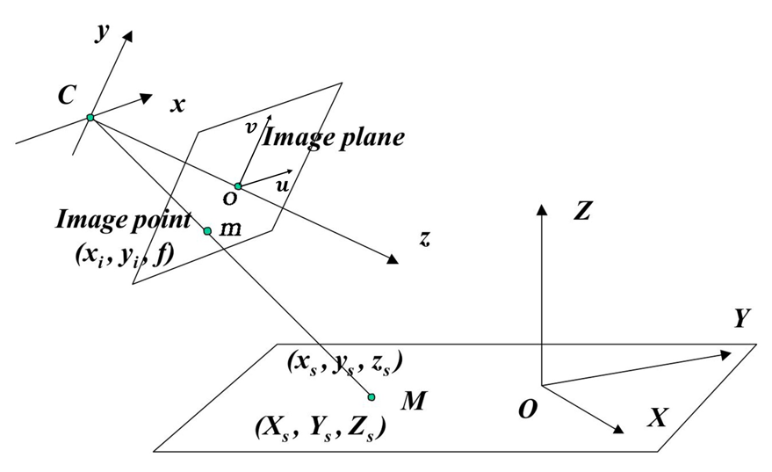
针孔相机模型 (Pinhole camera)

Slide 3
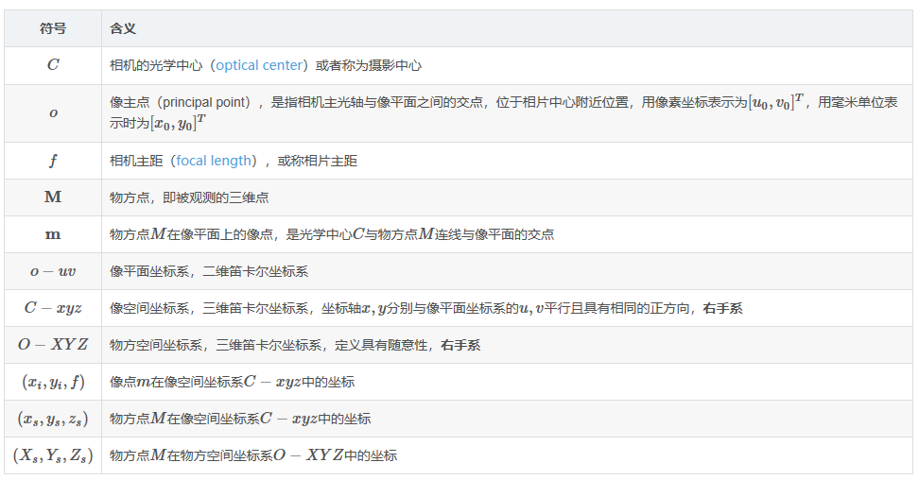
符号含义

Slide 4
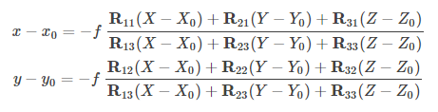

共线方程
光学中心C，像点m 和物方点M 是在一条直线上，具有共线性，由此引出共线方程：
其矩阵形式为：
其中λ为尺度系数，同一单位制，且两个坐标系之间不存在缩放时，λ = 1.0

Slide 5
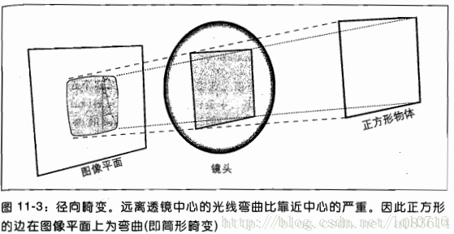
畸变
径向畸变（桶形畸变和枕形畸变）
实际摄像机的透镜总是在成像仪的边缘产生显著的畸变，这种现象来源于“筒形”或“鱼眼”的影响。 如下图，光线在原理透镜中心的地方比靠近中心的地方更加弯曲。对于常用的普通透镜来说，这种现象更加严重。筒形畸变在便宜的网络摄像机中非常厉害，但在高端摄像机中不明显，因为这些透镜系统做了很多消除径向畸变的工作。

Slide 6
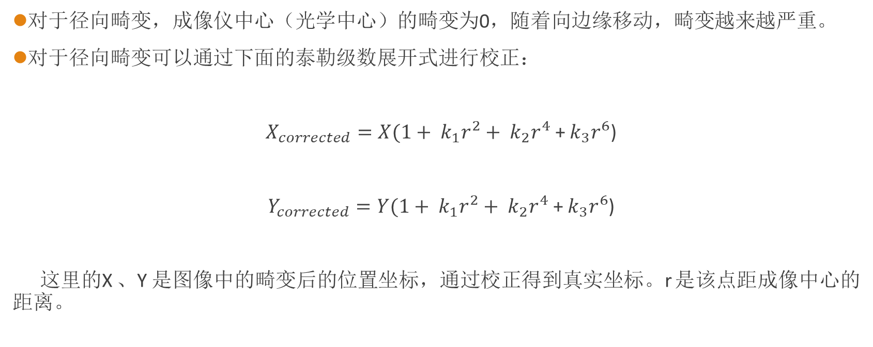
径向畸变
对于径向畸变，成像仪中心（光学中心）的畸变为0，随着向边缘移动，畸变越来越严重。
对于径向畸变可以通过下面的泰勒级数展开式进行校正：
$X_{corrected}=X(1+ k_{1}r^{2}+ k_{2}r^{4}$ + $k_{3}r^{6}$)
$Y_{corrected}=Y(1+ k_{1}r^{2}+ k_{2}r^{4}$ + $k_{3}r^{6}$)
这里的X 、Y 是图像中的畸变后的位置坐标，通过校正得到真实坐标。r 是该点距成像中心的距离。

Slide 7
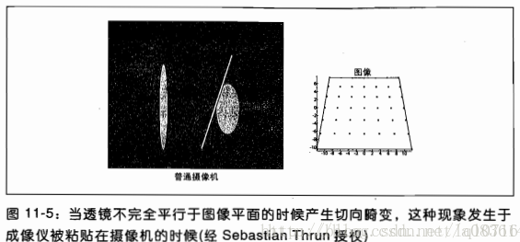

切向畸变（薄透镜畸变和离心畸变）
切向畸变是由于透镜制造上的缺陷使得透镜本身与图像平面不平行而产生的。
切向畸变可以通过以下公式校正：
$X_{corrected}=X +[2p_{1}Y+P_{2}\left(r^{2}+2X^{2}\right)]$
$Y_{corrected}=Y +[2p_{2}X+P_{1}\left(r^{2}+2Y^{2}\right)]$
这里的x、y是图像中的畸变后的位置坐标，通过校正得到真实坐标。r是该点距成像中心的距离。

Slide 8
坐标系间的相互转换
图像像素坐标系与图像物理坐标系转换
图像物理坐标系与相机坐标系转换
相机坐标系与世界坐标系转换

Slide 9
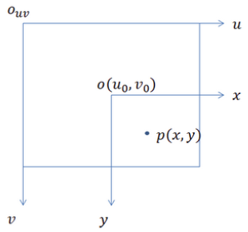
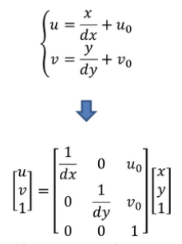

像素坐标系与物理坐标系转换
图像像素坐标系和物理坐标系都在成像平面上，只是各自的原点和度量单位不一样。
图像像素坐标原点为$O_{u,v}$，单位为pixel，而物理坐标系原点为${O(U}_{0}, V_{0})$，单位为mm。
$d_{x}$和$d_{y}$分别为像元尺寸，即1pixel = $d_{x}$mm。像元尺寸一般相机厂家会提供。

Slide 10
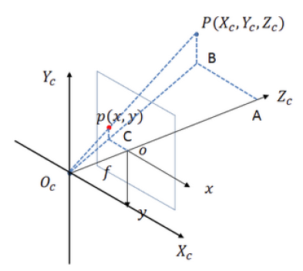
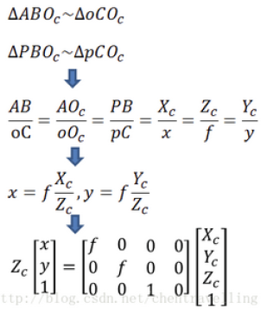
图像物理坐标系与相机坐标系转换
图像物理坐标系与相机坐标系转换属于透视投影，从3D转换到2D。

Slide 11
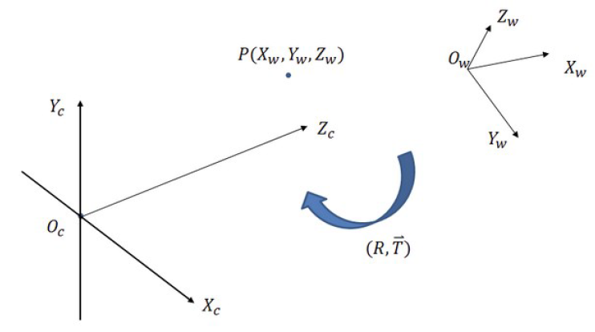
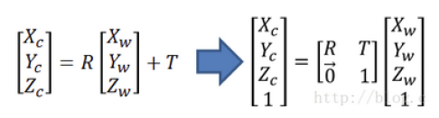
相机坐标系与世界坐标系转换
相机坐标与世界坐标转换属于刚体变换，即物体不会发生形变，只需要旋转矩阵R和平移向量T。

Slide 12
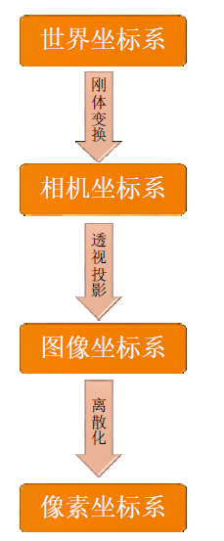
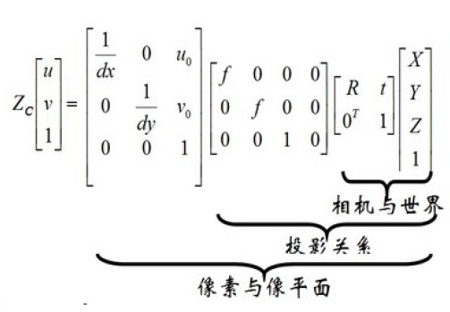
坐标系的关系图

Slide 13
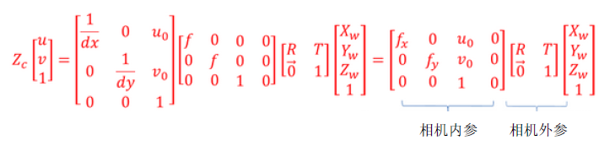

图像像素坐标到世界坐标
由于$d_{x}$和$d_{y}$在低价成像仪上是矩形而不是正方形，所以有两个焦距。

Slide 14
相机标定步骤
为了标定相机，我们需要输入一系列三维点和它们对应的二维图像点。简单来讲，定义棋盘格所在平面为XY平面，即Z=0。对于定标板来说，我们可以知道棋盘格的方块尺寸，例如30mm，这样我们就可以把棋盘格上的角点坐标定义为(0,0,0)，(30,0,0)……这个结果的单位是mm。
为了找到棋盘格模板，我们使用openCV中的函数cv2.findChessboardCorners()。这个函数如果检测到模板，会返回对应的角点，并返回true。当然不一定所有的图像都能找到需要的模板，所以我们可以使用多幅图像进行定标。
找到角点后，我们可以使用cv2.cornerSubPix()可以得到更为准确的角点像素坐标。我们也可以使用cv2.drawChessboardCorners()将角点绘制到图像上显示。
通过上面的步骤，我们得到了用于标定的三维点和与其对应的图像上的二维点对。我们使用cv2.calibrateCamera()进行标定，这个函数会返回标定结果、相机的内参数矩阵、畸变系数、旋转矩阵和平移向量。
然后我们就可以使用新得到的内参数矩阵和畸变系数对图像进行去畸变了。

Slide 15
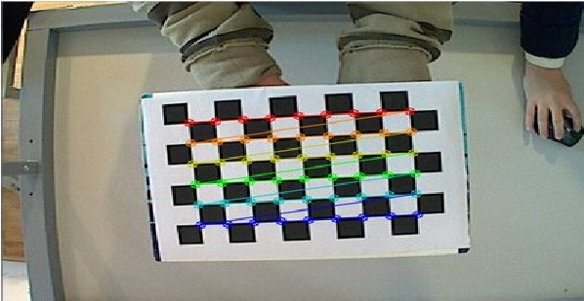
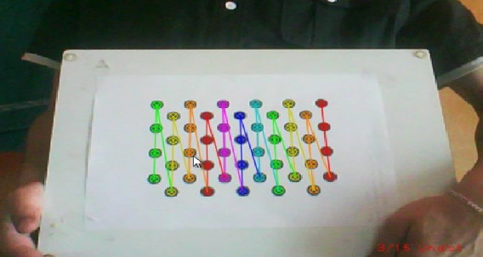

相机标定实验
目标：计算相机的内参矩阵和畸变系数（这两种类型的参数不会随着视角的变化而变化）
内参矩阵：$M= \left[\begin{matrix}f_{x} & 0 & c_{x} \\ 0 & f_{y} & c_{y} \\ 0 & 0 & 1\end{matrix}\right]$ 畸变系数：$k_{1}$, $k_{2},p_{1}$, $p_{2}$, $k_{3}$
为了便于检测和计算，opencv使用棋盘格或均匀分布的圆圈作为校准模板（下图左 棋盘格拐点数为6 * 9）。

Slide 16
相机标定实验
结果：得到相机的内部参数和畸变参数
用途：
用于构建完整的投影矩阵，用于投影计算
矫正相机获取的失真图像

Slide 17
相关API介绍
cv2.findChessboardCorners()：提取角点，这里的角点专指的是标定板上的内角点，这些角点与标定板的边缘不接触。
cv2.cornerSubPix()：为了提高标定精度，需要在初步提取的角点信息上进一步提取亚像素信息，降低相机标定偏差。
drawChessboardCorners：用于绘制被成功标定的角点。
cv2.calibrateCamera：获取到棋盘标定图的内角点图像坐标之后，就可以使用calibrateCamera函数进行标定，计算相机内参和外参系数。
cv2.undistort()：利用求得的相机的内参和外参数据，可以对图像进行畸变的矫正，使用undistort函数实现。

Slide 18
张正友相机标定法
通过10幅不同角度的棋盘图像来标定相机获得相机内参和畸变系数。
函数为calibrateCamera(objectPoints, imagePoints, imageSize, cameraMatrix, distCoeffs, rvecs, tvecs，flag)
objectPoints: 一组世界坐标系中的3D
imagePoints: 超过10张图片的角点集合
imageSize: 每张图片的大小
cameraMatrix: 内参矩阵
distCoeffs: 畸变矩阵(默认获得5个即便参数k1,k2,p1,p2,k3，可修改)
rvecs: 外参：旋转向量
tvecs: 外参：平移向量

Slide 19
张正友相机标定法
flag: 标定时的一些选项：
CV_CALIB_USE_INTRINSIC_GUESS：使用该参数时，在cameraMatrix矩阵中应该有fx,fy,u0,v0的估计值。否则的话，将初始化(u0,v0）图像的中心点，使用最小二乘法估算出fx，fy。
CV_CALIB_FIX_PRINCIPAL_POINT：在进行优化时会固定光轴点。当CV_CALIB_USE_INTRINSIC_GUESS参数被设置，光轴点将保持在中心或者某个输入的值。
CV_CALIB_FIX_ASPECT_RATIO：固定fx/fy的比值，只将fy作为可变量，进行优化计算。当CV_CALIB_USE_INTRINSIC_GUESS没有被设置，fx和fy将会被忽略。只有fx/fy的比值在计算中会被用到。
CV_CALIB_ZERO_TANGENT_DIST：设定切向畸变参数（p1,p2）为零。
CV_CALIB_FIX_K1,...,CV_CALIB_FIX_K6：对应的径向畸变在优化中保持不变。
CV_CALIB_RATIONAL_MODEL：计算k4，k5，k6三个畸变参数。如果没有设置，则只计算其它5个畸变参数。

Slide 20
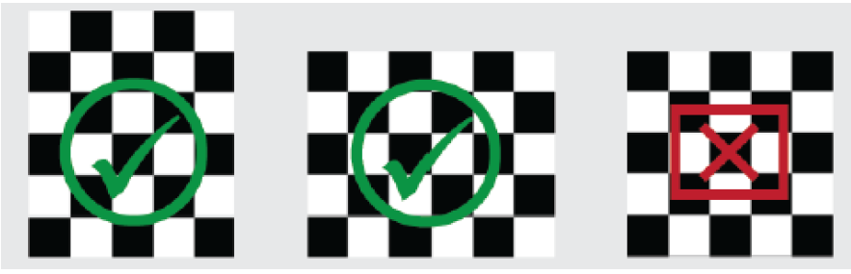
标定的注意事项
棋盘的选取，行列的格子数不能相同

Slide 21
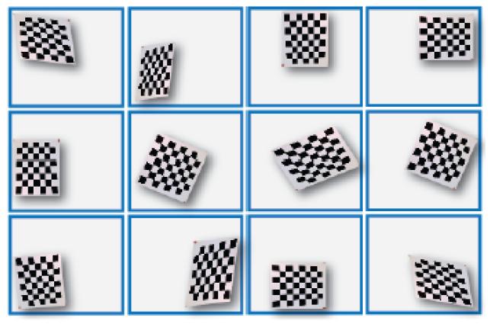
标定的注意事项
标定的过程
标定图像至少10-20张
棋盘平面和相机平面的夹角要小于45°
棋盘在图像中的比例不小于图像的20%
棋盘摆放角度和位置要尽可能的多样并覆盖整个图像

Slide 22
备注
任务书中给出了opencv自带的Camera Calibration代码的编译方法
注意运行程序前修改配置文件中的参数：每个棋盘格长度（mm）、棋盘格拐点数（m * n）、输入图片数量、imagelist配置文件和输出参数文件的路径。
opencv样例中有imagelist_creator.cpp，编译执行后获得xxx.exe; 终端输入命令：
xxx imagelist.yaml image1.jpg image2.jpg image3.jpg ……
得到图像imagelist配置文件（注意配置文件和图像放到一起）。

Slide 23
任务提交
实验报告
标定实验工作方法，工作结果，深度计算（三维点云）
标定可重复多次，验证图像拍摄差异，对标定结果的影响。
双目深度计算，验证标定与否，及不同相机的重建对比
作业提交：个人完成，，2021-5-15 教学在线提交

